Slide 1











消息认证码
基于JavaScript的密码学教程

Slide 2


u
理解MAC的基本概念和用途
学习目标
u
掌握MAC的安全属性
Learning Objectives
u
了解MAC的实际应用场景

Slide 3

一、MAC基础概念
目标：掌握密码学原理与算法，并学会利用 JavaScript 实现加密解密技术以保障信息安全。
什么是消息认证码?
核心特点
- 确定性：相同输入产生相同输出
- 高效性：快速计算认证标签
- 密钥依赖：需要密钥才能生成/验证
- 不可伪造：无密钥无法生成有效标签
基本工作流程
消息 + 密钥 → [MAC算法] → 认证标签
验证：比较新生成标签和接收到的标签
基本定义
- 带密钥的哈希函数
- 接受消息和密钥作为输入
- 生成固定长度的认证标签
- 确保消息完整性和真实性

Slide 4
一、实际应用示例
目标：掌握密码学原理与算法，并学会利用 JavaScript 实现加密解密技术以保障信息安全。
MAC的典型应用场景
1. Cookie认证
- 防止用户篡改Cookie
存储用户身份信息
添加MAC保护完整性
服务器验证真实性
- 无状态会话管理
减少服务器存储负担
提高系统扩展性
简化分布式部署
2. 消息完整性保护
- 通信消息认证
检测消息篡改
验证发送者身份
确保端到端完整性
- 应用场景
安全通信协议
电子支付系统
数字签名辅助
3. 密钥派生
- HKDF应用
扩展密钥材料
生成会话密钥
派生子密钥
- 安全考虑
熵损失最小化
密钥隔离保证
前向安全性器

Slide 5
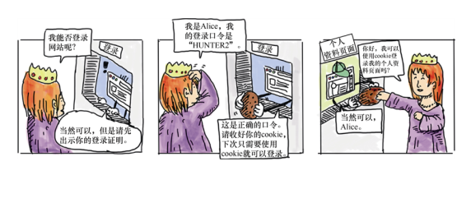
一、实际应用示例
目标：掌握密码学原理与算法，并学会利用 JavaScript 实现加密解密技术以保障信息安全。
MAC的典型应用场景
1. Cookie认证
- 防止用户篡改Cookie
存储用户身份信息
添加MAC保护完整性
服务器验证真实性
- 无状态会话管理
减少服务器存储负担
提高系统扩展性
简化分布式部署
Cookie认证示意图

Slide 6
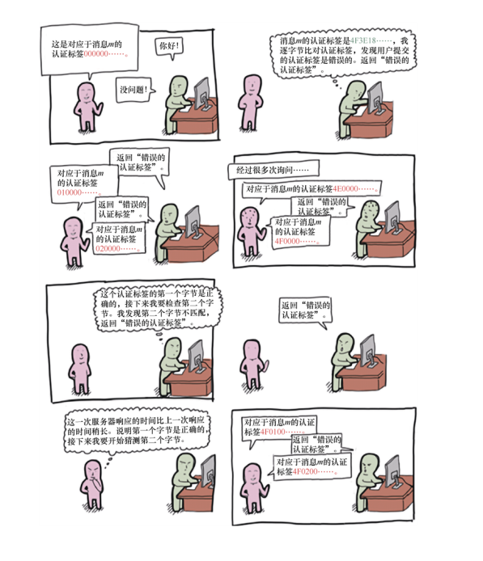
一、MAC的安全特性
目标：掌握密码学原理与算法，并学会利用 JavaScript 实现加密解密技术以保障信息安全。
MAC的安全属性
1. 抗伪造性
- 无密钥无法生成有效标签
防止消息篡改
确保来源可信
密钥保密性要求
2. 认证标签长度
- 最小128位推荐
防止碰撞攻击
抵抗生日攻击
安全性权衡
3. 重放攻击防护
- 计数器机制
递增序列号
时间戳验证
防止消息重放
4. 时序攻击防护
- 恒定时间比较
避免时间泄露
防止侧信道攻击
安全实现要求
时序攻击示意图

Slide 7
一、主流MAC算法
目标：掌握密码学原理与算法，并学会利用 JavaScript 实现加密解密技术以保障信息安全。
标准MAC算法详解
1. HMAC
- 结构特点
基于哈希函数
双重哈希处理
密钥派生机制
- 安全性分析
依赖哈希函数安全性
抵抗长度扩展攻击
广泛密码学分析
2. KMAC
- 技术特点
基于SHA-3
可变长度输出
简化的构造
- 优势
现代化设计
性能优化
灵活性高析
3. SipHash
- 设计目标
高性能实现
短消息优化
DoS攻击防护
- 应用场景
编程语言哈希表
高性能系统
网络协议析

Slide 8
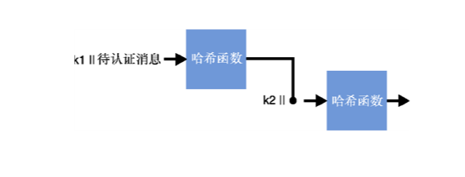
一、主流MAC算法
目标：掌握密码学原理与算法，并学会利用 JavaScript 实现加密解密技术以保障信息安全。
标准MAC算法详解
1. HMAC
- 结构特点
基于哈希函数
双重哈希处理
密钥派生机制
- 安全性分析
依赖哈希函数安全性
抵抗长度扩展攻击
广泛密码学分析
HMAC结构示意图

Slide 9
一、MAC的内部结构
目标：掌握密码学原理与算法，并学会利用 JavaScript 实现加密解密技术以保障信息安全。
MAC算法内部构造
HMAC结构
1. 密钥处理:
k1 = key ⊕ ipad
k2 = key ⊕ opad
2. 双重哈希:
hash1 = H(k1 || message)
tag = H(k2 || hash1)
HMAC结构示意图

Slide 10
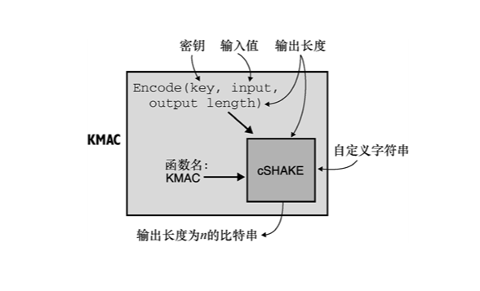
一、MAC的内部结构
目标：掌握密码学原理与算法，并学会利用 JavaScript 实现加密解密技术以保障信息安全。
MAC算法内部构造
KMAC内部构造
1. 输入编码:
encoded = encode(key || message || length)
2. 单次处理:
tag = cSHAKE(encoded)
KMAC结构示意图
安全性比较
- HMAC
经典设计
广泛验证
成熟可靠
- KMAC
新型设计
理论优势
待更多验证

Slide 11
一、实现注意事项
目标：掌握密码学原理与算法，并学会利用 JavaScript 实现加密解密技术以保障信息安全。
MAC使用建议
密钥管理
- 密钥长度要求
至少128位
随机生成
定期更新
- 存储保护
安全存储
访问控制
备份机制知
协议设计
- 安全机制
防重放设计
时序攻击防护
密钥更新机制
- 实现建议
使用标准库
避免自定义
代码审计础
认证标签处理
- 验证过程
恒定时间比较
完整性验证
长度检查
- 错误处理
统一错误消息
避免信息泄露
日志记录

Slide 12
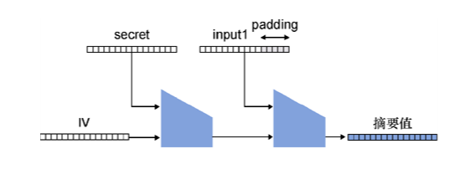
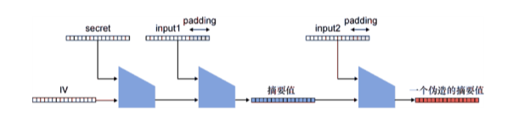
一、实现注意事项
目标：掌握密码学原理与算法，并学会利用 JavaScript 实现加密解密技术以保障信息安全。
MAC使用建议
长度扩展攻击示意图
长度扩展攻击过程

Slide 13
一、总结
目标：掌握密码学原理与算法，并学会利用 JavaScript 实现加密解密技术以保障信息安全。
核心概念
1. MAC基础
密钥依赖性
完整性保护
认证机制
2. 安全特性
抗伪造性
防重放机制
时序攻击防护
3. 实践应用
Cookie保护
消息认证
密钥派生准
最佳实践
- 算法选择
使用标准算法
合适的参数
正确的实现
- 安全考虑
密钥管理
攻击防护
更新机制新

Slide 14

一、下一步建议
- 深入学习
具体算法细节
安全性分析
实现技巧
- 实践应用
编写示例代码
测试验证
性能优化
总结
建议

